Slide 1

Term Project 제안서
소프트웨어설계 및 실험 (002)
201124543 한지훈
201424460 박정민
201424462 박주희

Slide 2
목차
어플 소개 및 목적
어플 구성요소
UI
개발일정 계획
업무분담 계획

Slide 3
어플 소개 및 목적
단어장 어플
- 단어장 생성, 단어 학습, 단어 퀴즈, …
단어장 기록 및 퀴즈를 통한 반복 학습

Slide 4
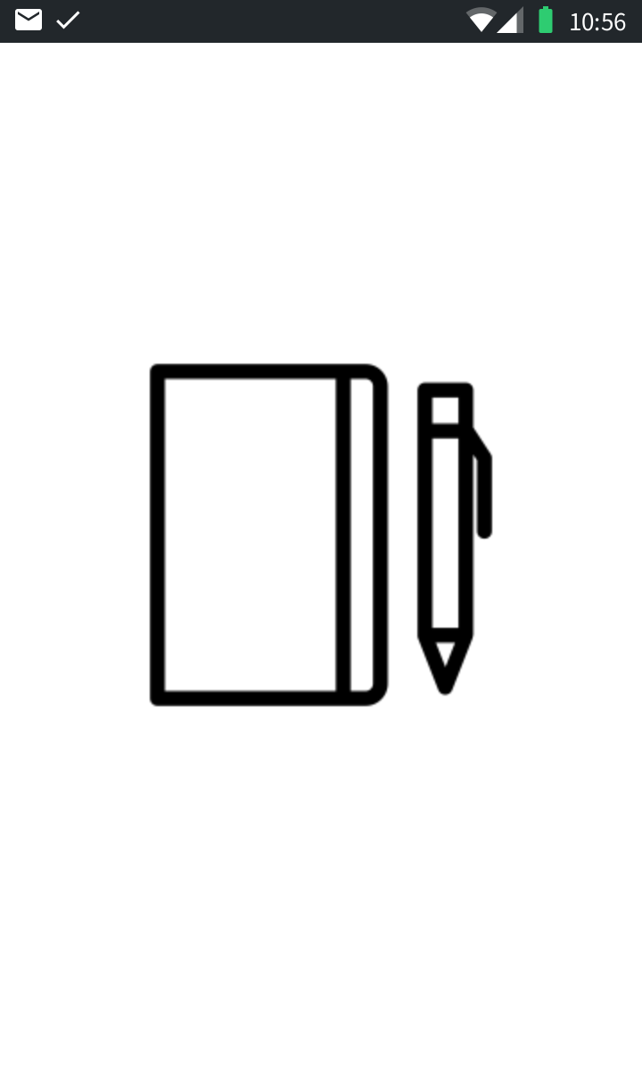
어플 구성요소
HOME Tab
그 날의 단어
단어장 리스트 Tab
단어장 목록
단어장 추가, 수정, 삭제
Quiz Tab
삼지선다 형 퀴즈
퀴즈 결과
Setting Tab
테마
폰트 크기

Slide 5
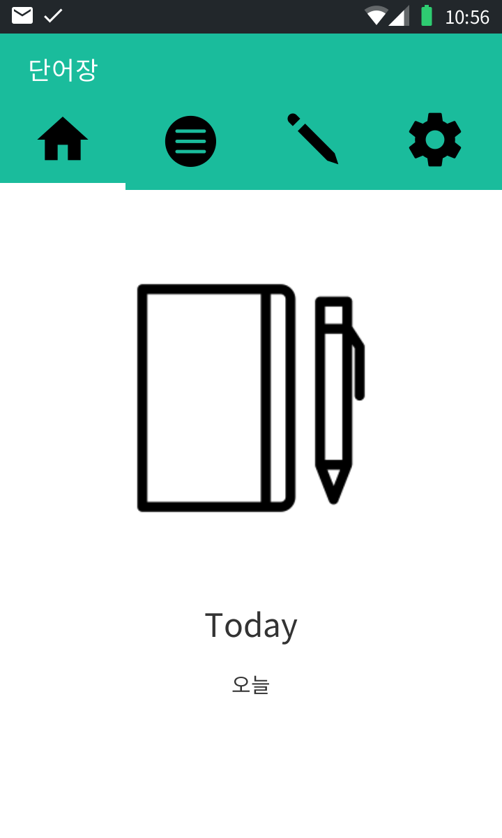
UI
HOME Tab

Slide 6
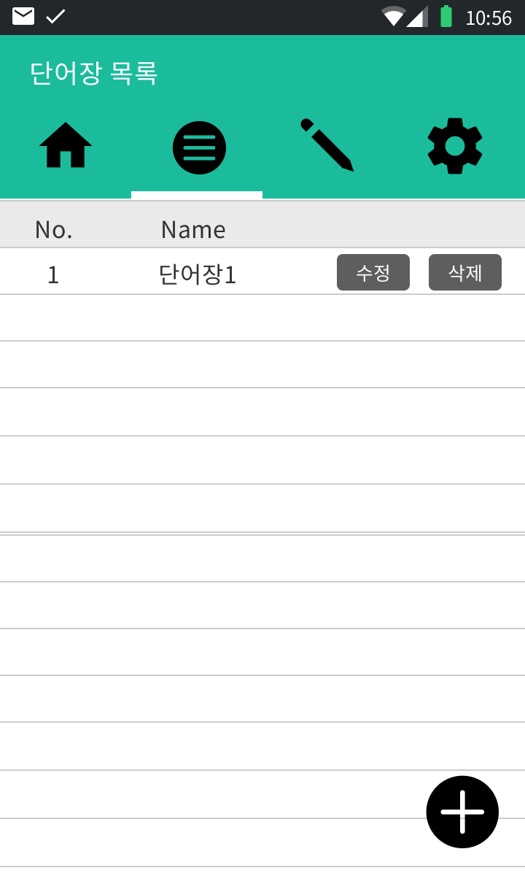
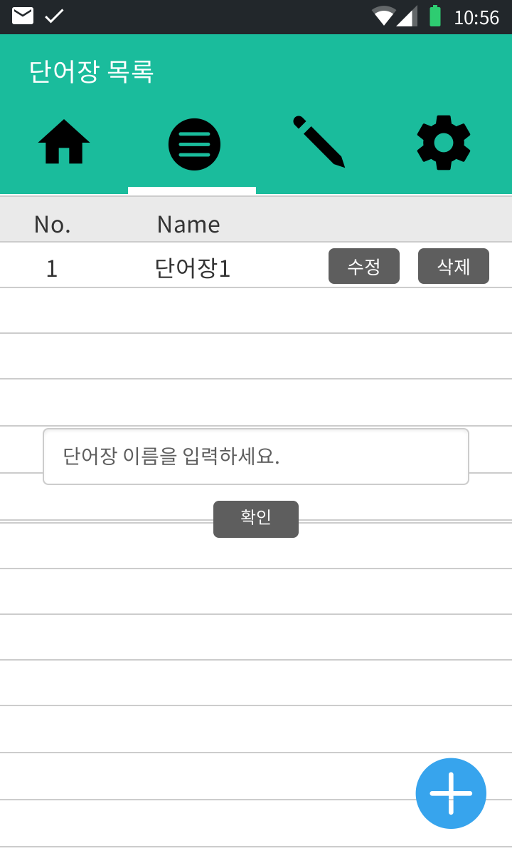
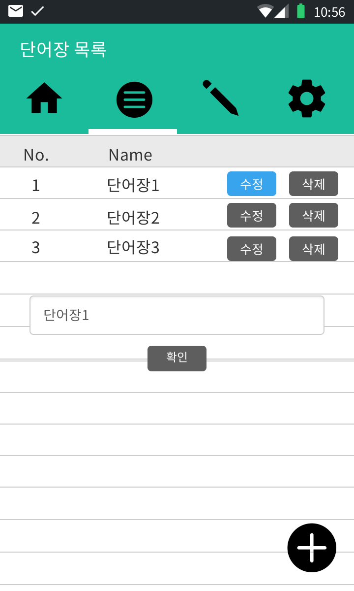
단어장리스트 Tab
>단어장추가
단어장리스트 Tab
>단어장수정
단어장리스트 Tab

Slide 7
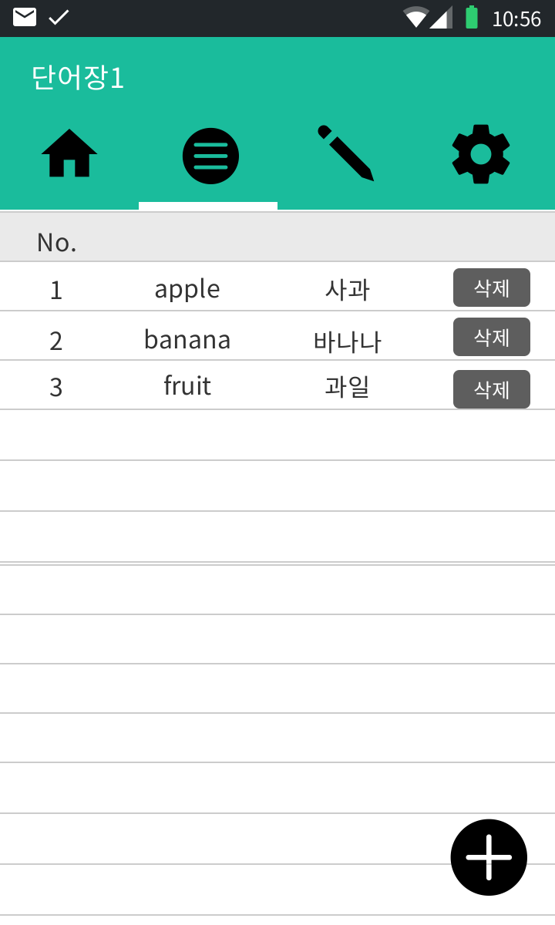
단어장1 실행화면

Slide 8
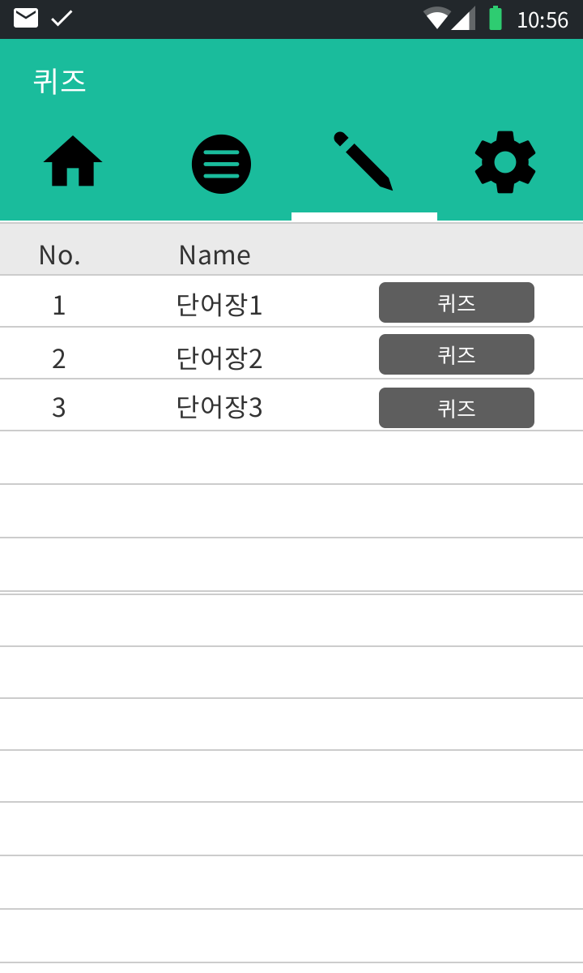
Quiz Tab

Slide 9
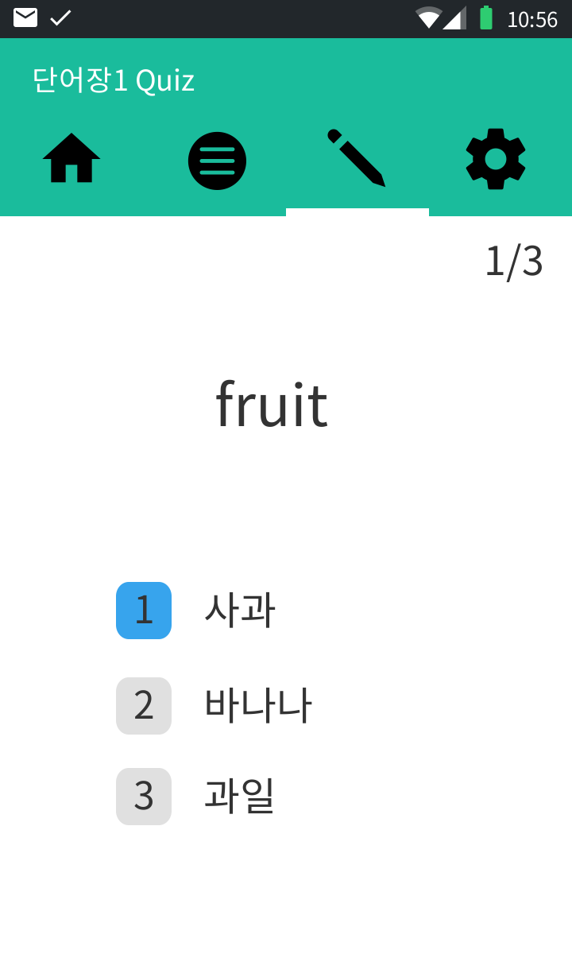
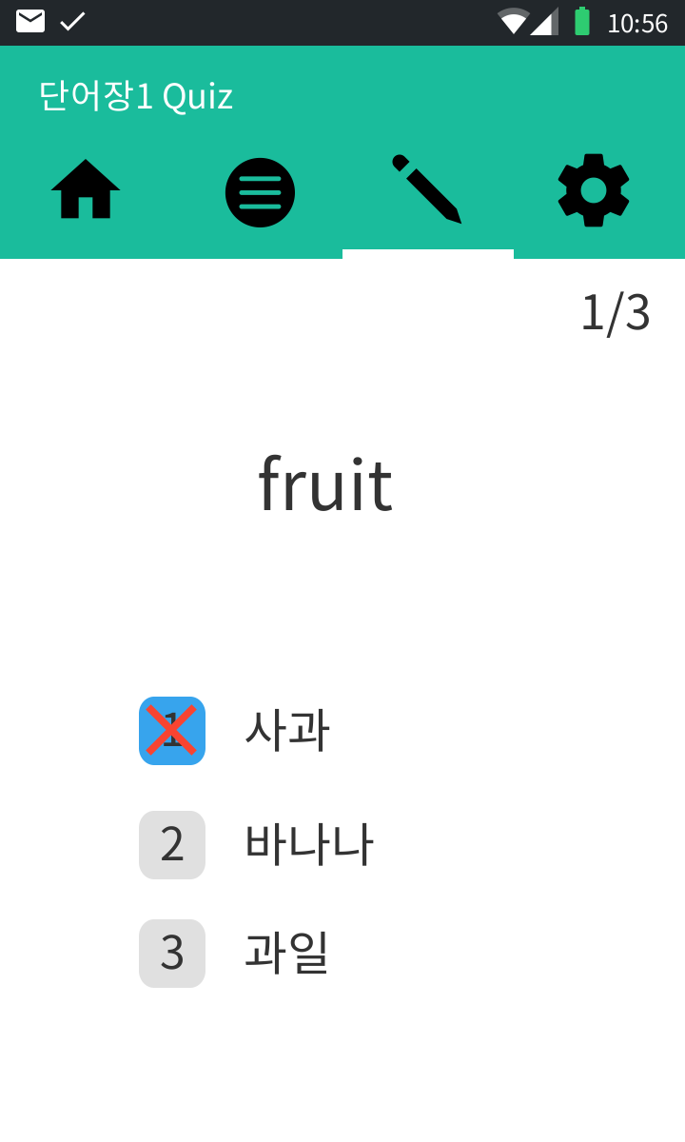
Quiz 실행 화면
Quiz 오답일 경우

Slide 10
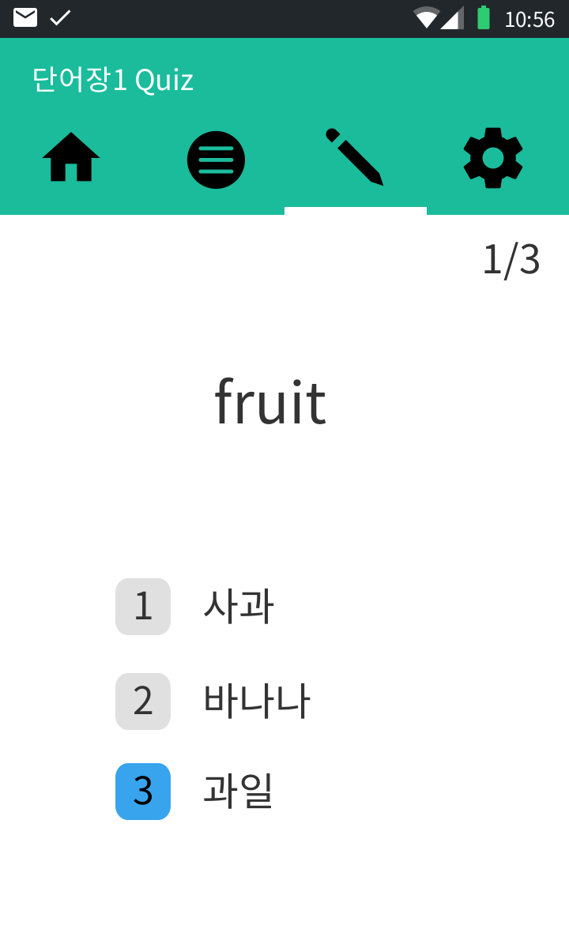
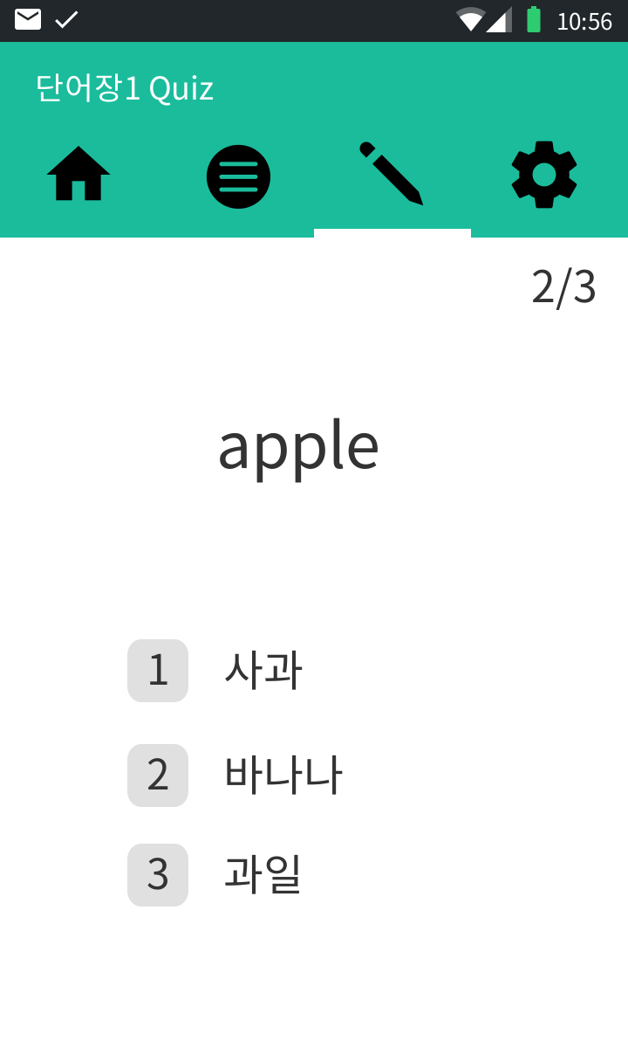
Quiz 실행 화면
Quiz 정답일 경우

Slide 11
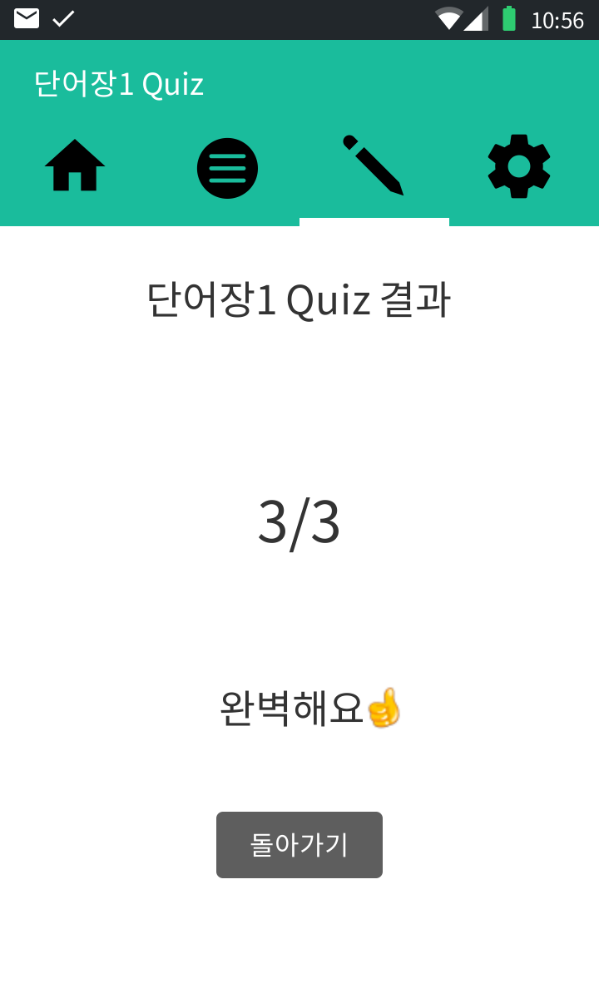
Quiz 결과

Slide 12
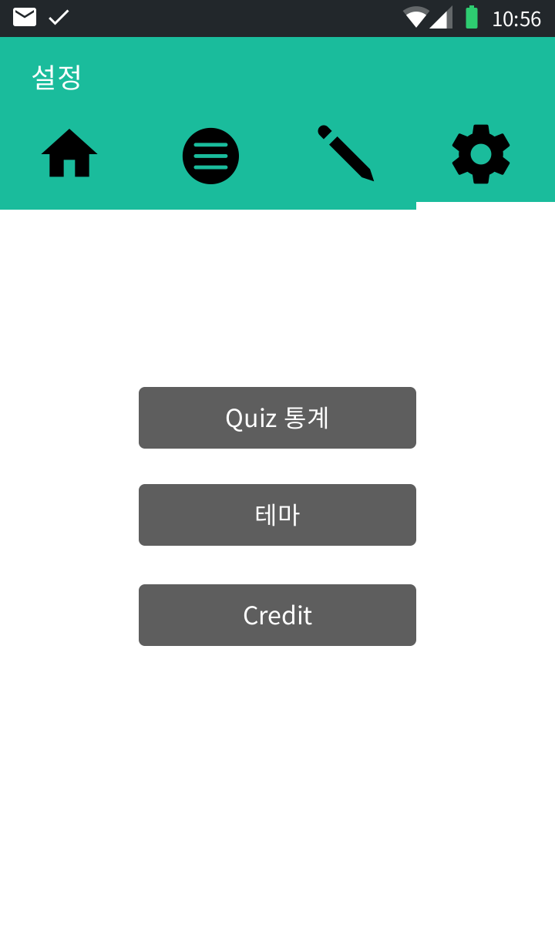
Setting Tab

Slide 13
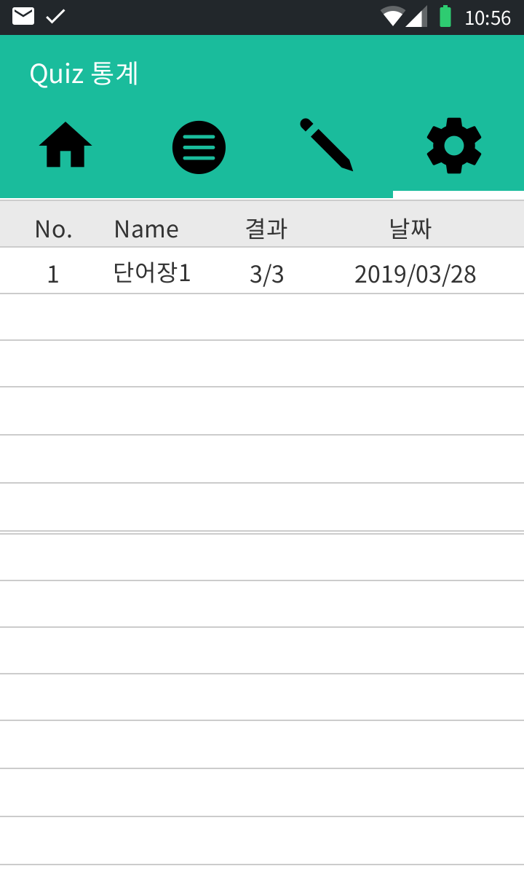
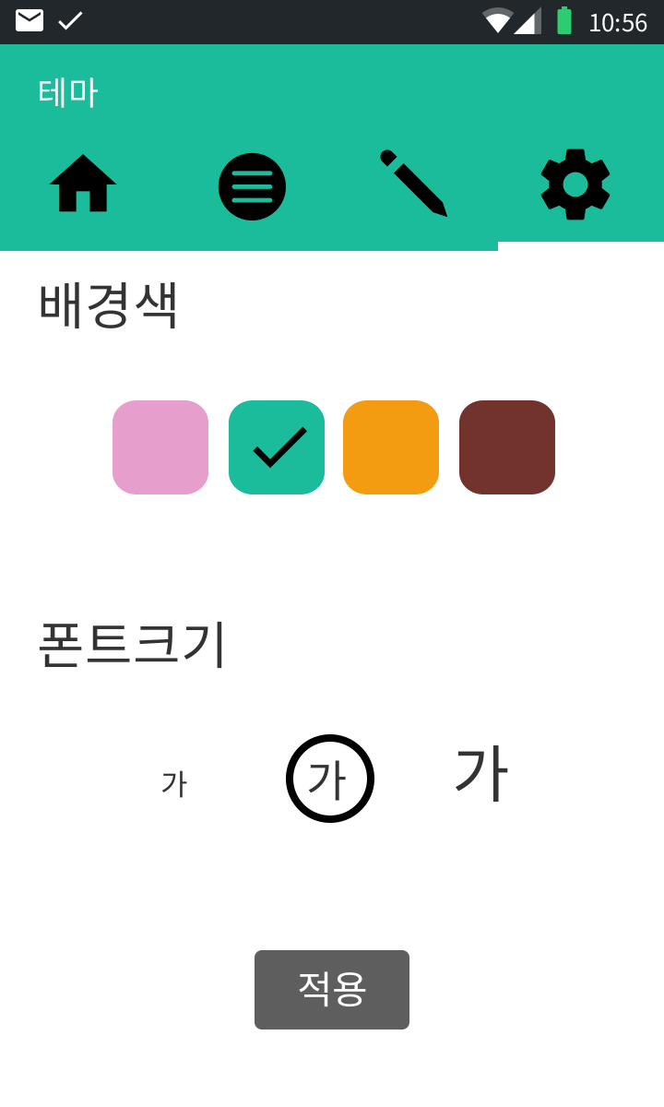
Setting Tab
>Quiz 통계
Setting Tab
>테마

Slide 14
개발일정 계획
날짜 | 개발내용 | 비고
5주차 (4/01 – 4/04) | UI
6주차 (4/08 – 4/11) | 단어장 리스트 Tab
7주차 (4/15 – 4/18) |  | 중간고사
8주차 (4/22 – 4/25) | 단어장 리스트 Tab
9주차 (4/29 – 5/02) | 단어장 리스트 Tab (실행 화면)
10주차 (5/06 – 5/09) | Quiz Tab

Slide 15
개발일정 계획
날짜 | 개발내용 | 비고
11주차 (5/13 – 5/16) | Quiz Tab
12주차 (5/20 – 5/23) | Setting Tab(테마)
13주차 (5/27 – 5/30) | Setting Tab(폰트)
14주차 (6/03 – 6/06) | 최종 점검 및 수정
15주차 (6/10 – 6/13) |  | 기말고사
16주차 (6/17 – 06/20) |  | 최종발표

Slide 16
업무분담 계획

Slide 17
END

